Slide 1

TRƯỜNG TIỂU HỌC BÌNH NHÂM
CHÀO MỪNG QUÝ THẦY CÔ
VỀ DỰ GIỜ THĂM LỚP
Môn Công nghệ lớp 3
BÀI 2: SỬ DỤNG ĐÈN HỌC (T1)
Giáo viên: Nguyễn Huỳnh Thanh Trúc
Lớp: 3/2

Slide 2


Slide 3
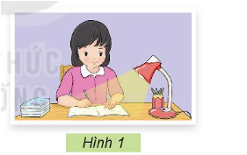
Thứ năm, ngày 19 tháng 9 năm 2024
CÔNG NGHỆ
Bài 2: SỬ DỤNG ĐÈN HỌC (T1)
1. Tác dụng của đèn học.
- Em hãy quan sát Hình 1 và cho biết bạn nhở đang sử dụng đèn học để làm gì?
- Bạn nhỏ sử dụng đèn học để viết bài.

Slide 4
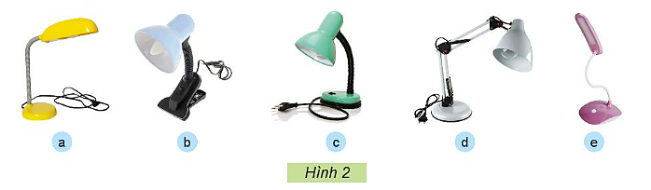
Thứ năm, ngày 19 tháng 9 năm 2024
CÔNG NGHỆ
Bài 2: SỬ DỤNG ĐÈN HỌC (T1)
1. Tác dụng của đèn học.
- Nếu được chọn một chiếc đèn học có trong Hình 2, em sẽ chọn đèn học nào? Tại sao?
Đèn học cung cấp ánh sáng hỗ trợ việc học tập, giúp bảo vệ mắt. Đèn học có nhiều kiểu dáng, màu sắc đa dạng.

Slide 5
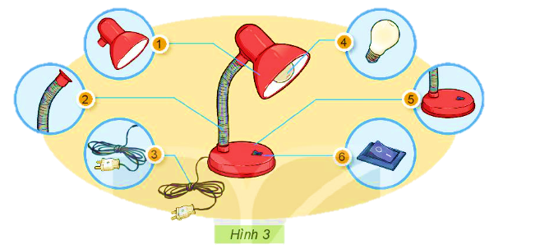
Thứ năm, ngày 19 tháng 9 năm 2024
CÔNG NGHỆ
Bài 2: SỬ DỤNG ĐÈN HỌC (T1)
2. Một số bộ phận chính của đèn học.
- Em hãy quan sát Hình 3 và gọi tên các bộ phận tương ứng của đèn học theo các thẻ tên dưới đây.
Chụp đèn
Công tác
Dây nguồn
Bóng đèn
Thân đèn
Đế đèn

Slide 6






Thứ năm, ngày 19 tháng 9 năm 2024
CÔNG NGHỆ
Bài 2: SỬ DỤNG ĐÈN HỌC (T1)
2. Một số bộ phận chính của đèn học.
- Những mô tả về tác dụng sau đây tương ứng với bộ phận nào của đèn học?

Slide 7
Thứ năm, ngày 19 tháng 9 năm 2024
CÔNG NGHỆ
Bài 2: SỬ DỤNG ĐÈN HỌC (T1)
2. Một số bộ phận chính của đèn học.
- Những mô tả về tác dụng sau đây tương ứng với bộ phận nào của đèn học?

Slide 8
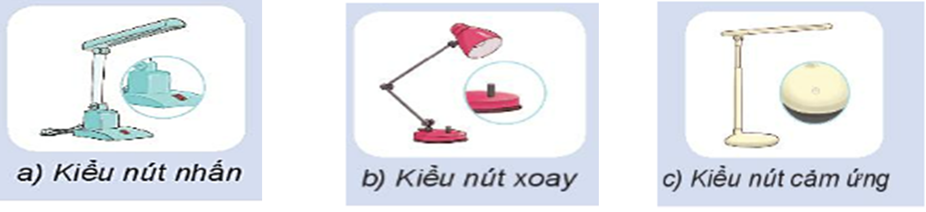
Thứ năm, ngày 19 tháng 9 năm 2024
CÔNG NGHỆ
Bài 2: SỬ DỤNG ĐÈN HỌC (T1)
2. Một số bộ phận chính của đèn học.
Một số kiểu công tắc đèn học phổ biến
Sản phẩm công nghệ là sản phẩm do con người tạo ra để phục vụ cuộc sống. Đối tượng tự nhiên không phải do con người tạo ra mà có sẵn trong tự nhiên như: động vật, thực vật, đất, nước,...

Slide 9
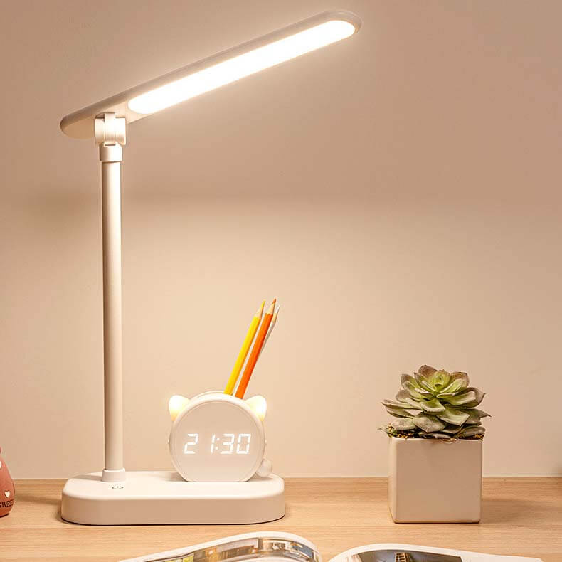
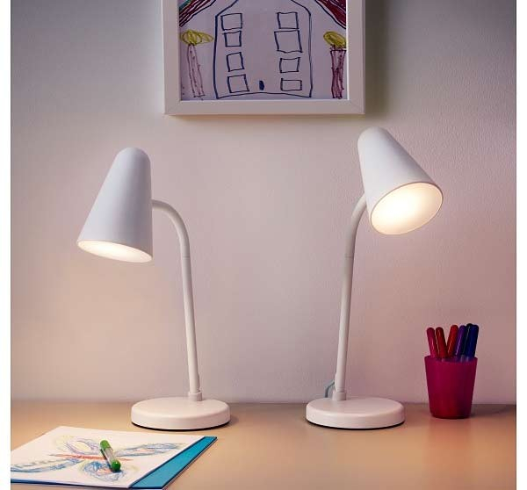
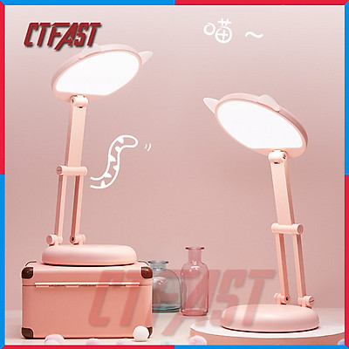
Thứ năm, ngày 19 tháng 9 năm 2024
CÔNG NGHỆ
Bài 2: SỬ DỤNG ĐÈN HỌC (T1)
2. Một số mẫu đèn học.

Slide 10

XIN CHÂN THÀNH CẢM ƠN
QUÝ THẦY CÔ GIÁO VÀ CÁC EM

